Slide 1
8 M

Slide 2
En América Latina
https://elpais.com/america/2026-03-09/8m-las-mujeres-gritan-paren-de-matarnos-a-una-america-latina-en-pleno-giro-conservador.html
La geografía de América Latina se tiñó de púrpura este domingo. En una región que vira hacia la derecha (con gobiernos ultras que incluso niegan derechos a las mujeres, como sucede en Centroamérica) y donde ser mujer es un riesgo mortal, las movilizaciones por el Día Internacional de la Mujer se convirtieron en un pliego de urgencia y una exigencia de cambio. Aunque el ánimo varió entre la rabia en México, el duelo en Brasil y la alerta política en Chile, un solo mensaje unificó las fronteras: la vida de las mujeres puede depender de los cambios políticos o la inestabilidad regional.

Slide 3
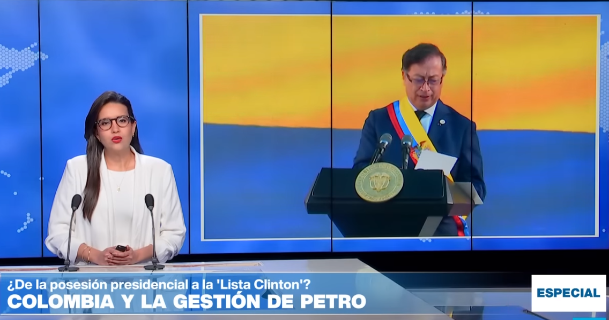
BALANCE DE PETRO/
https://www.youtube.com/watch?v=Mggcw7n-FFc

Slide 4
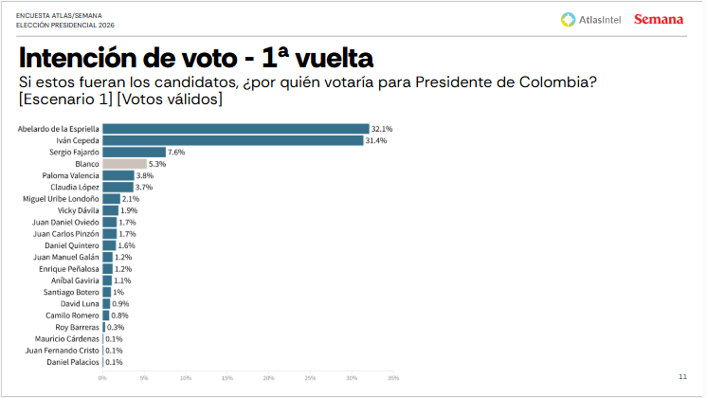
Antes de las consultas…

Slide 5
Antes de las consultas…
- Se dibujaba un panorama polarizado entre la extrema izquierda del Petrismo con Iván Cepeda y Espriella, un ultra derechista conservador y « outsider »
Iván Cepeda, candidato del oficialismo, no participó en las consultas

Slide 6
Las consultas del 8 de mayo
https://elpais.com/america-colombia/elecciones-presidenciales/2026-03-09/paloma-valencia-emerge-con-fuerza-contra-cepeda-y-el-ultra-de-la-espriella.html

Slide 7
Después de las consultas…
¿Quién es la gran vencedora? ¿A qué partido pertenece? ¿En qué linaje politico se inscribe? ¿Quién era Miguel Uribe?
¿Cuáles son los punto claves de su programa?

Slide 8
Las consultas interpartidistas celebradas este domingo en Colombia han disparado a la senadora Paloma Valencia, la candidata del expresidente Álvaro Uribe, como aspirante en la carrera presidencial. Su victoria en el bloque del centroderecha con más de tres millones de votos cambia el guion y amenaza el liderazgo del ultraderechista Abelardo de la Espriella para sacar a la izquierda del poder.

Slide 9
El resultado de Valencia altera el tablero. Su resultado —con más de tres millones de votos de un total de casi seis— rompe el escenario que favorecía al ultra Abelardo de la Espriella como único referente fuerte de la oposición al Gobierno. Para el uribismo, que venía de varias derrotas y de un desgaste evidente tras el Gobierno de Iván Duque, la votación supone una demostración de fuerza que no estaba garantizada al inicio de la campaña. Los resultados en el Senado también le han sido favorables.

Slide 10
Después de las consultas
-¿Quién llegó segundo?
¿Cuáles son los punto claves de su programa?

Slide 11
Un centro debilitado
El centro sale golpeado de las consultas tras el flojo resultado de Claudia López y el auge de Oviedo
Sus resultados no le alcanzan para surgir como una alternativa real frente a Iván Cepeda, aspirante único de la izquierda y líder de todas las encuestas, ni frente a Paloma Valencia, ganadora de la consulta de la derecha; y Abelardo de la Espriella, representante de la ultra y segundo en los sondeos.

Slide 12
Después de las consultas
-¿Quién llegó tercero?
Según el candidato, ¿qué error estrategico cometió el petrismo?
¿Qué adjetivo califica la participación de la izquierda a las consultas?
¿Contra qué peligros advierte el vencedor de la izquierda?
¿Cuáles son los punto claves de su programa?

Slide 13
La izquierda: Roy Barreras
En la izquierda, Roy se estrella con poco más de 200.000 votos y culpa a Petro del batacazo por haber desincentivado que los colombianos votasen en su consulta. Pero el progresismo llega a la primera vuelta del 31 de mayo, liderando la mayor bancada en el Senado —que pasa de 20 a 25 escaños— y menos dividido de lo esperado. Sus votantes han dejado claro que quien debe representarlos es Iván Cepeda, líder en los sondeos. Atrás queda el sueño de Roy de disputarle protagonismo al senador e incluso imponerle condiciones si lograba los tres millones de votos a los que aspiraba. “Ganó el boicot de Petro”, señalan en su equipo. “Roy va a primera vuelta en nombre del cambio”.

Slide 14
Iván Cepeda se consolida como la fuerza de la izquierda tras el hundimiento de Roy Barreras
El aspirante del Pacto Histórico de Petro, por fuera de la consulta del Frente por la Vida, supera el desafío lanzado por Roy Barreras
El Pacto Histórico tendrá la mayor bancada del próximo Senado de la República y su candidato presidencial, Iván Cepeda, se consolida como la figura imbatible de la izquierda en Colombia. El senador fue uno de los grandes ganadores de las elecciones de este domingo, a pesar de no aparecer en el tarjetón. Roy Barreras, el otro aspirante afín al Gobierno de Gustavo Petro, que intentaba disputarle un espacio en el progresismo, se estrelló con una votación raquítica

Slide 15
Una sopresa…

Slide 16
La derecha que mira al centro: Oviedo
La segunda sorpresa de la jornada, el inesperado éxito de Oviedo, que ha quedado segundo detrás de Valencia con más de un millón de votos, ha abierto aún más la partida. Su empuje de última hora, curiosamente, ha sido gracias a un enemigo político: De la Espriella. El ultra se había burlado de él imitando su voz aguda y sus formas, lo que provocó cadena de mensajes de apoyo contra lo homofóbico del comentario y un repunte sorpresivo de la popularidad del economista.
Sus resultados —que han superado las expectativas de su arranque de campaña— revelan un cambio del electorado de la derecha. Su discurso, centrado en un discurso más técnico y menos ideológico, ha atraído a votantes urbanos que desconfían tanto del petrismo como de la retórica de la oposición más agresiva. Ese espacio —difuso pero decisivo— suele inclinar las elecciones presidenciales en Colombia.

Slide 17
La derecha que mira al centro: Oviedo
La alta votación a OVIEDO, que quedó segundo en la consulta de la derecha con más de un millón de votos, ha eclipsado la victoria de López (centro). Al tiempo, desinfla la posibilidad de que el centro se consolide con fuerza antes de la primera vuelta. La irrupción de Oviedo, que despegó en la última semana tras una burla homófoba del ultra De la Espriella, duplicó la votación de López y le restó muchos de los apoyos que ella esperaba en la capital de Colombia. El también exconcejal ha logrado reencauzar los votantes del centro hacia la candidatura de la derecha, por eso la fuerte reacción de López : “La fuerza del saboteo a las reformas sociales, a la venganza, no se puede trivializar. No es un tema menor y algunos terminaron legitimando un proyecto que representa el pasado”.

Slide 18
Un golpe para De La Espriella
El despegue de nuevas candidaturas como la de Valencia y Oviedo complica, en definitiva, el escenario que más convenía a los tres favoritos de las encuestas: el duelo directo entre Cepeda y De la Espriella no solo les daba ventaja a ambos, sino que servía de lema de campaña a Fajardo, que lo apostó todo a huir de los extremos.
Pero ya no está tan claro que sean los dos candidatos de los extremos los que lleguen a la segunda vuelta, lo que obligará a reformular estrategias. Quizá el más perjudicado es De la Espriella. El penalista ha comprobado este domingo la movilización de la maquinaria uribista; su partido, Salvación Nacional, aunque ha crecido a duras penas ha pasado el umbral del Senado; y ya no tiene tan fácil vender que es el único capaz de concentrar el voto antipetrista.

Slide 19
Elecciones legislativas, contexto y temas candentes
https://www.dw.com/es/colombia-define-congreso-rumbo-a-presidenciales/video-76284046

Slide 20
Conclusión:
https://elpais.com/america-colombia/elecciones-presidenciales/2026-03-09/videoanalisis-ivan-cepeda-vs-paloma-valencia-o-abelardo-de-la-espriella.html
Los resultados de las legislativas y las consultas presidenciales del 8 de marzo dejan un centro muy debilitado, una izquierda unificada y dos candidatos viables en la derecha

